Slide 1


碰撞打靶实验
钟瑞
2020年10月

Slide 2
实验原理

Slide 3
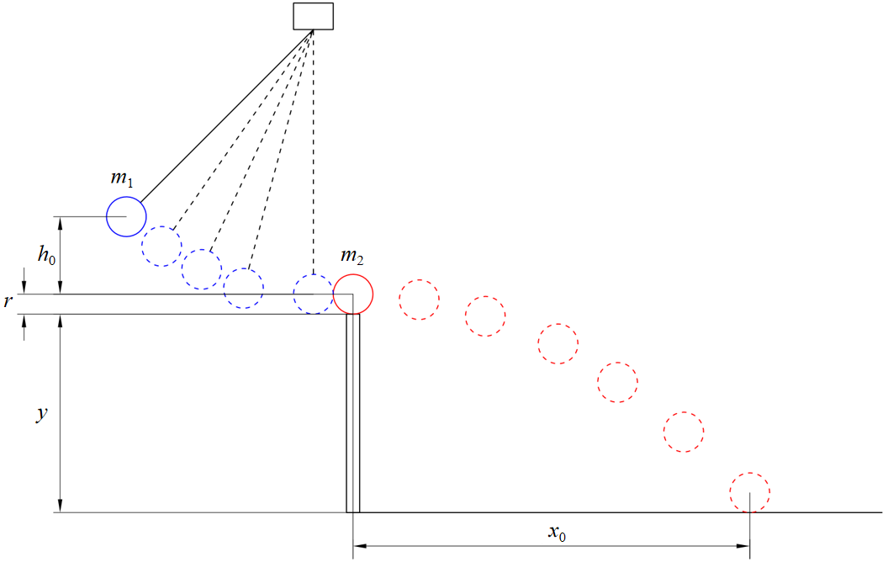
实验原理图
m₁：摆球质量
m₂：被撞球质量
r：被撞球半径
h₀：摆球下落高度
y：载球支柱高度
x₀：被撞球平抛运动水平位移

Slide 4
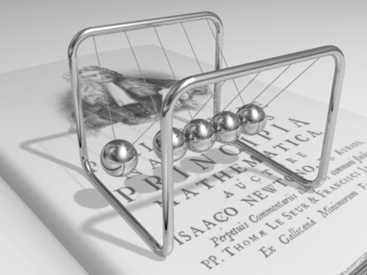
动量守恒定律
如果物体系统受到的合外力为零，则系统内各物体动量的矢量和保持不变。
应用条件：
合外力为零，严格成立；
某一方向上合外力的分量为零，动量在该方向的分量守恒；
内力远大于外力，外力相对于内力可忽略，近似成立（碰撞、爆炸等）。
牛顿摆

Slide 5
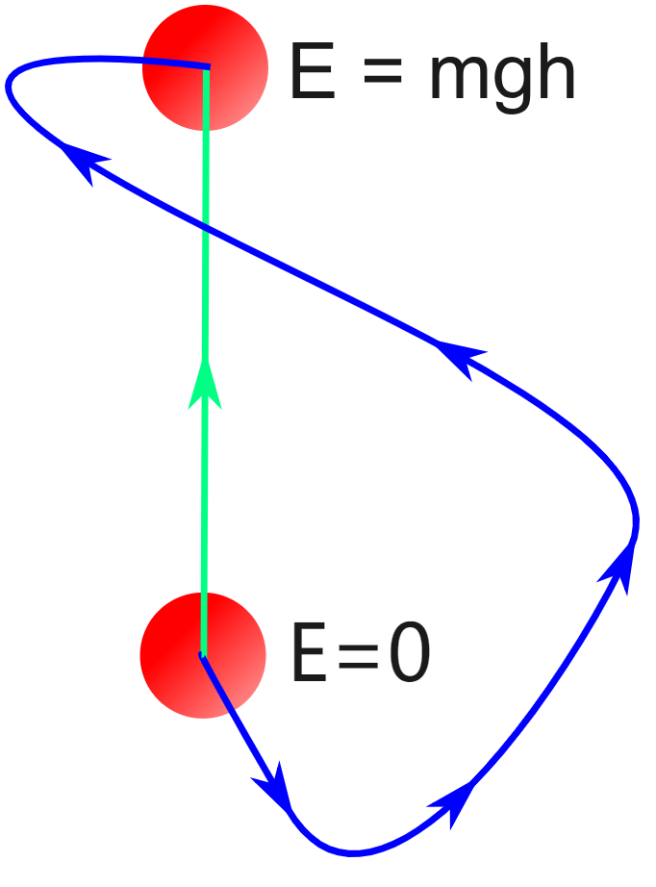
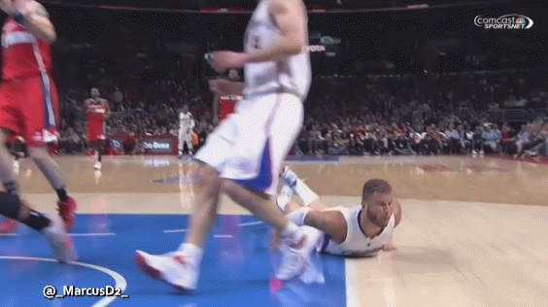
机械能守恒定律
任何物体系统如无外力做功，系统内又只有保守力做功时，则系统的机械能（动能与势能之和）保持不变。
保守力：做功与移动路径无关的力（重力、电场力、弹簧力）。
非保守力：做功与移动路径有关的力（摩擦力、黏滞力）。

Slide 6
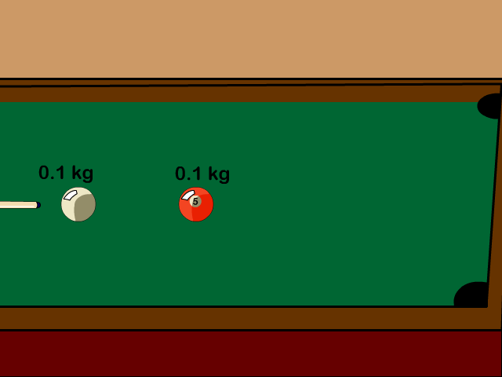
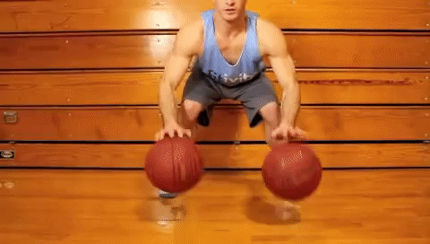
碰撞
碰撞
两粒子或物体发生极短的相互作用， 运动状态发生迅速变化的现象。
弹性碰撞
碰撞过程中无机械能损失的碰撞。
非弹性碰撞
碰撞过程中发生机械能损失的碰撞。
动量守恒
机械能守恒

Slide 7
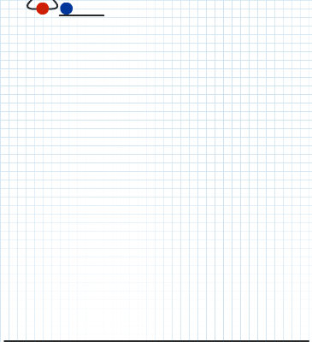
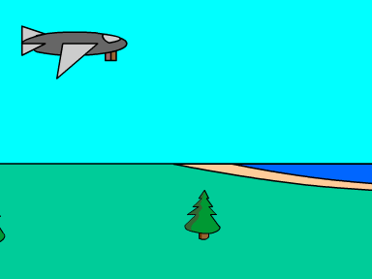
打靶：平抛运动
水平方向：匀速直线运动。
竖直方向：自由落体运动。

Slide 8
碰撞打靶过程
机械能守恒
动量守恒
机械能守恒
（近似弹性碰撞）
平抛运动
测出 m₁、m₂、y、r，设定好 x₀（即目标位置），调整 h₀，使被撞球击中目标。

Slide 9
实验步骤及操作要点

Slide 10
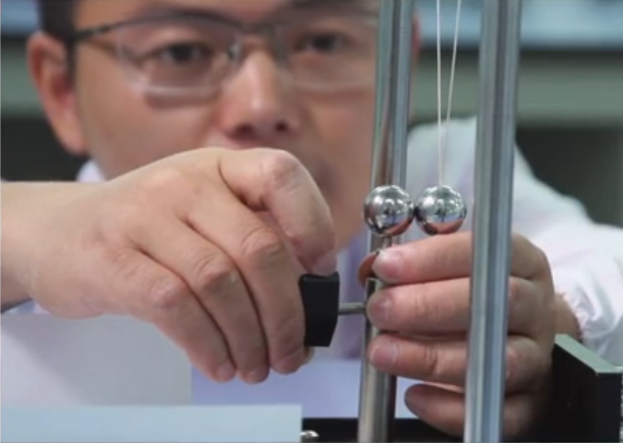
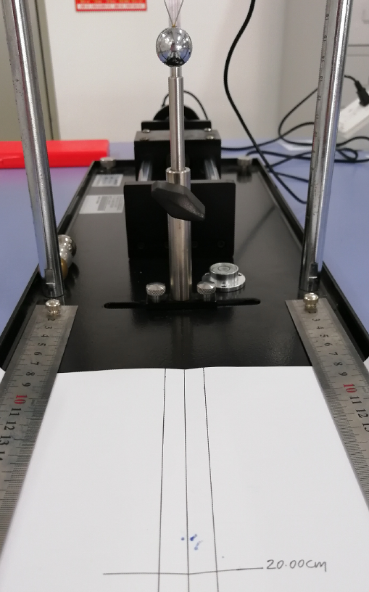
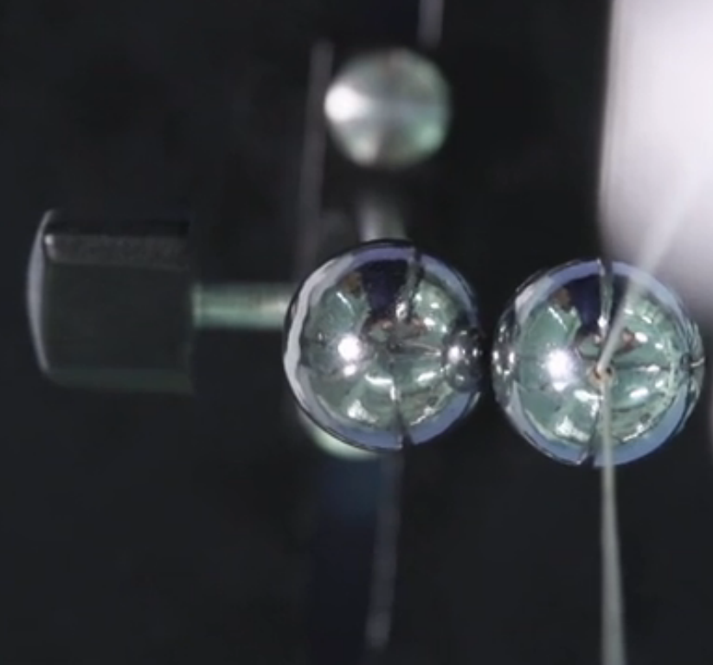
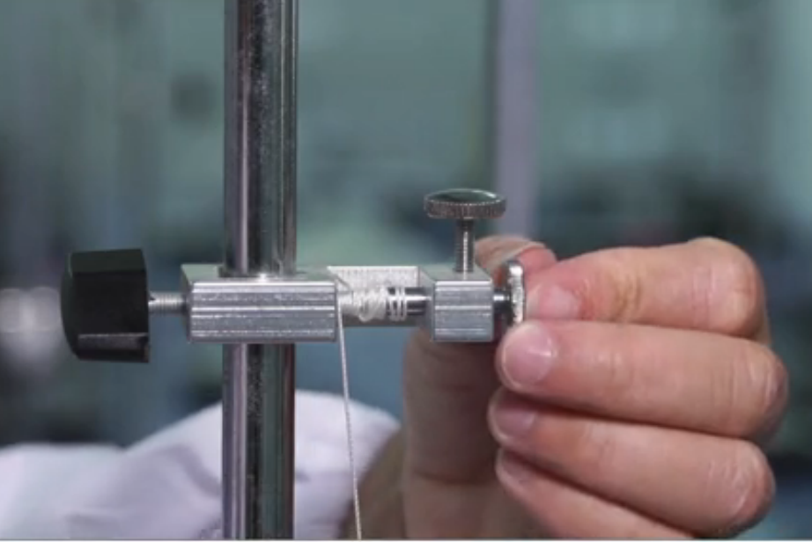
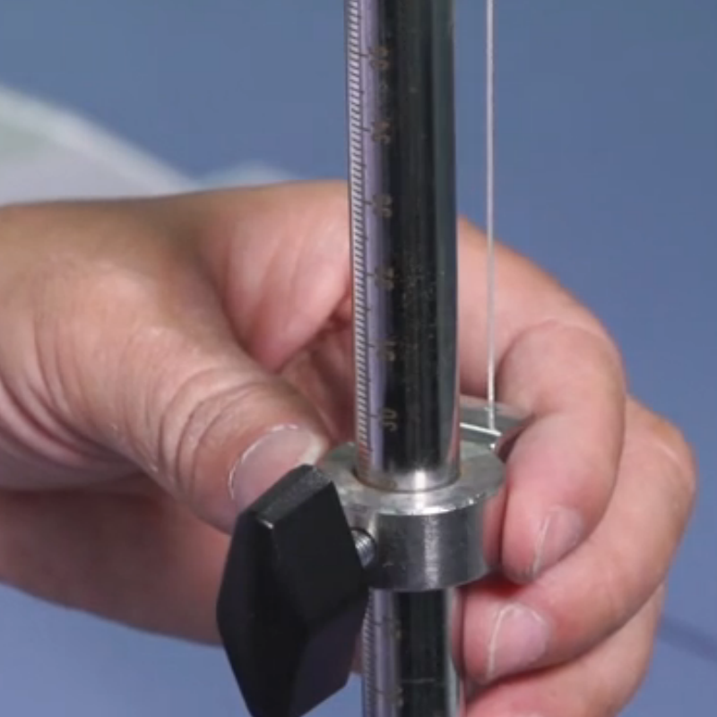
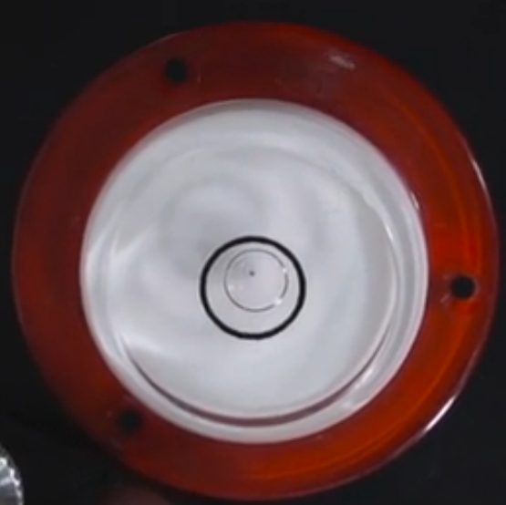
关键：确保摆球与被撞球正碰
上下对齐：
左右对齐：
调整载球支柱的高度 y
调整摆线的长度和高度
载球支柱、导轨、电磁铁、白纸折痕在同一条直线上
调节水平

Slide 11
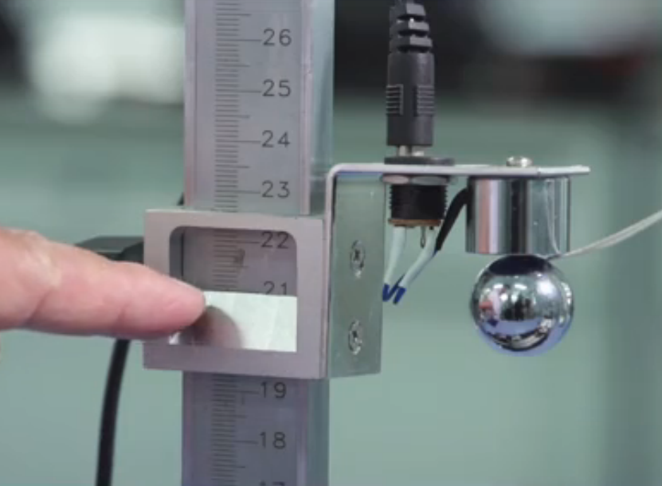
参数设置和测量
摆球质量 m₁：等于钢球质量 m_{钢}
被撞球质量 m₂：电子天平（钢球、铜球、铝球）
被撞球半径 r：游标卡尺（钢球、铜球、铝球）
载球支柱高度 y：游标卡尺
被撞球平抛运动水平位移 x₀：自行设定（建议20.00cm）
摆球高度设置 h：h = h₀ + r + y

Slide 12
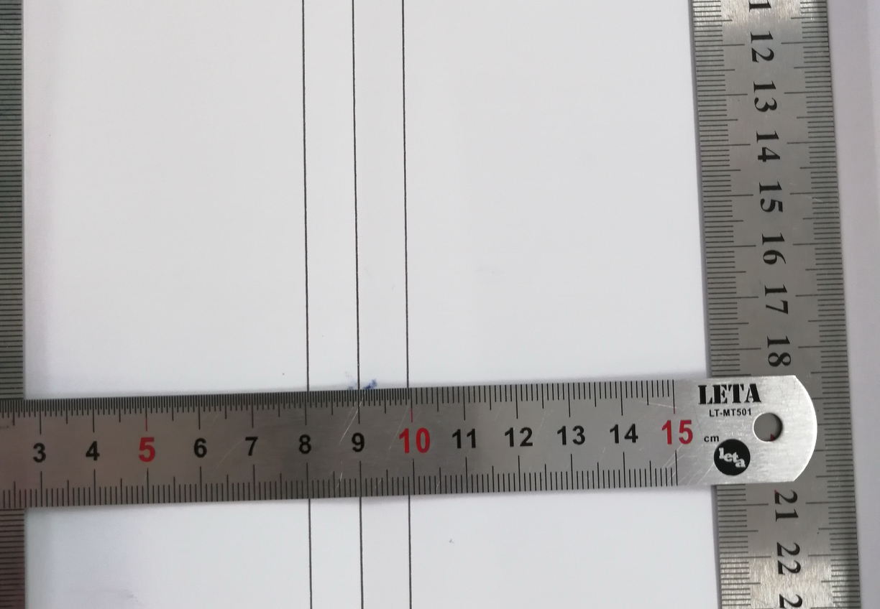
落点位置 x 测量&摆球高度调整
折痕
两边读数要相等。
落点必须在左右界限以内。
每种材质的被撞球（钢球、铜球、铝球）做10次碰撞打靶，测量10次落点的位置，计算平均值。
调整摆球高度，使被撞球刚好能击中目标位置 x₀，记下此时摆球高度 h'，计算损失能量百分比 ΔE 。
落点中心
左右界限（±1cm）

Slide 13
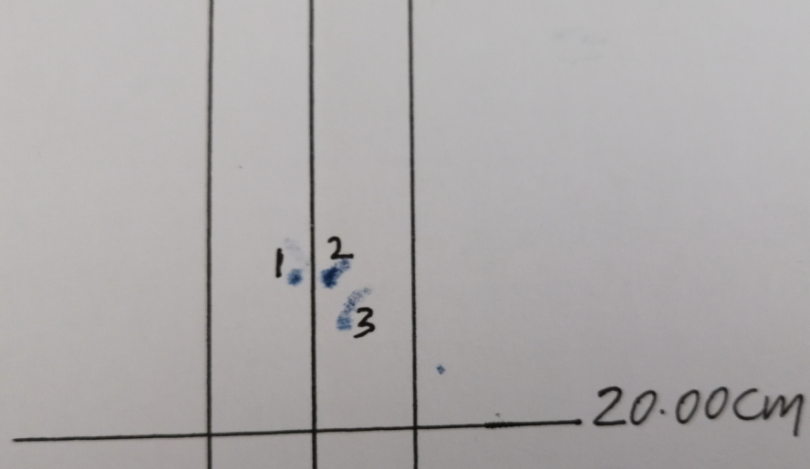
注意事项
实验开始前务必调整好设备，使两个小球能发生正碰（标准：被撞球落点在折痕左右1cm范围内）；
电磁铁不要长时间打开，以免发热；
摆球的高度务必设置为两球高度差加上支柱的高度和被撞球半径，即 h = h₀ + r + y；
每进行一次撞击， 需立刻测量落点位置， 避免混淆，可以给落点做标记；
实验时相关的固定螺丝必须拧紧；
电磁铁吸住摆球时， 摆线应处于拉直状态。

Slide 14
谢谢

